Slide 1
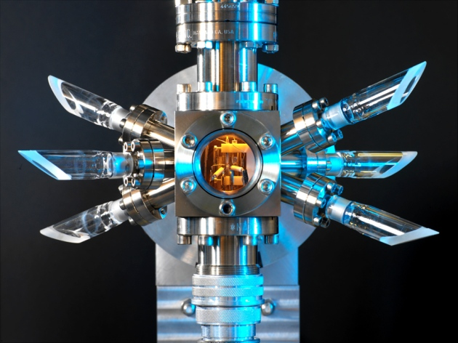
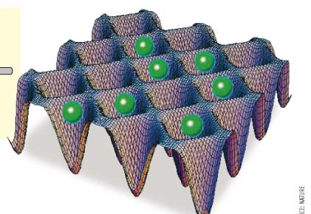
Zegary Atomowe
u progu technologicznej rewolucji kwantowej
Rafał Demkowicz-Dobrzański,, Wydział Fizyki UW
Notes:
Po co dokładnie mierzyc czas - Nagroda za zegar (Harrison.. Itp….anegdotki )
Rozwoj cywilizacji zwiększanie dkoladnosci pomiaru czasu: Nawigacja, Komunikacja, GPS (dokladnosc zegara bezpośrednio przekłada się na dokladnosc lokalizacji - ),
Elementy składowe zegara…. (zegar wahadlowy), stabilnosc zegara
Kalibracja wzorzec sekundy, uniwersalności itp…, do kiedy def sekundy oparta o ruch ziemi?
Zegar atomowy na przykładzie zegara Cs
Technologie kwantowe kontroli nad pojedynczymi atomi: chłodzenie atomow (MOT, laserowe), pułapki jonowe, sieci optyczne
Quantum logic, idea zastosowania technik opracowanych w kontekście obliczen kwantowych, stany splatane atomow….
Zastosowania: geodezja relatywistyczna, efekty redshiftu, wykrywanie zloz itp…

Slide 2
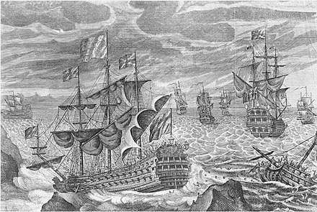
Rok 1707 – katastrofa pod Scilly

Slide 3
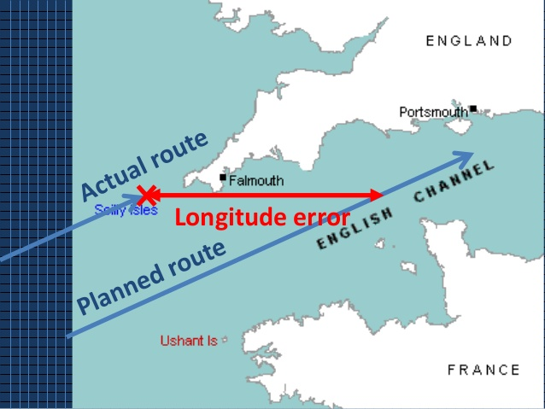
Rok 1707 – katastrofa pod Scilly

Slide 4
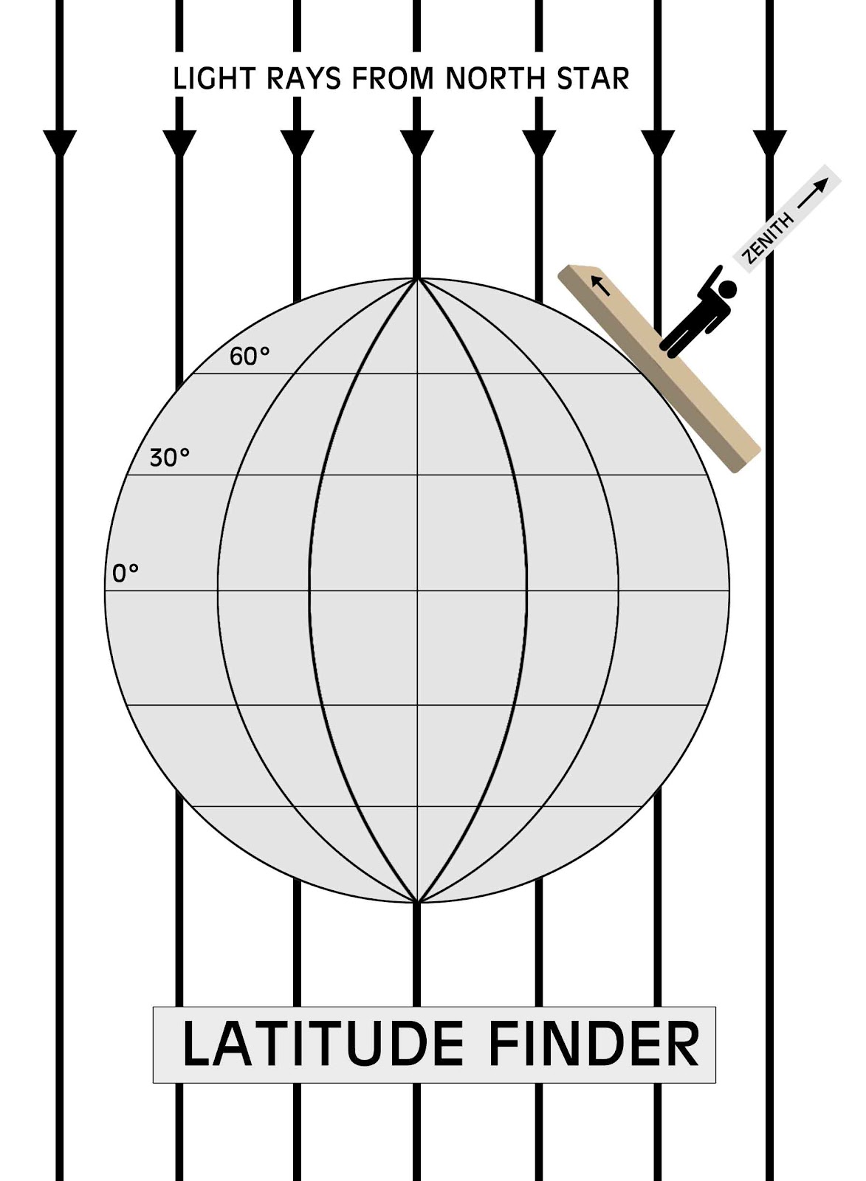
Szerokść Geograficzna - łatwo

Slide 5
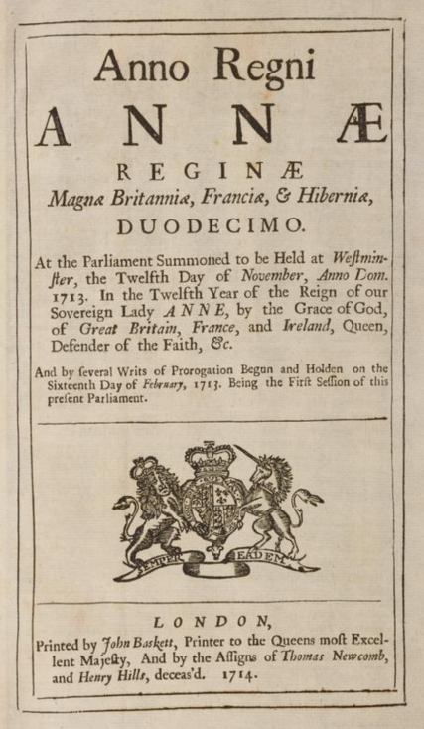
1714 – „Longitude act”
„Wheras it is well known by all that are acquainted with the Art of Navigation, That nothing is to much wanted and desired at Sea, as the Discovery of the Longitude, for the Safety and Quickness of Voyagers, the Preservation of Ships and the Lives of Men
[…]
And for a cue and sufficient encouragmenet to any such Person or Persons as shall Discover a proper Method for finding the said Longitude […] a Sum of Ten thousand Pounds if it Determines the said Longitude to One Degree of a great Circle, or Sixty Geographical Miles; Fifteen thousand Pounds, it it Determines the said longitude to Two Thirds of that Distance and to Twenty thousand Pounds it it Determines the same to one half of the same Distance
[…]
Sail over the Ocean, from Great Birtain to any such port in the West-Indies […] without lossing their Longitude beyond the limits before mentioned”
Notes:
w rezultacie katastrofy 1707 roku „Scilly disaster” – 4 statki stracone, 2000 marynarzy zginęło w wyniku błędu w określeniu długości geograficznej
4 minuty pomyłki, 1 stopien pomyłki,
20 tys funtow – dzisiaj 3 miliony funtow

Slide 6
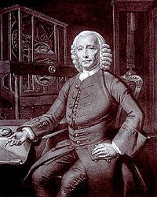
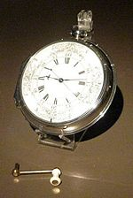
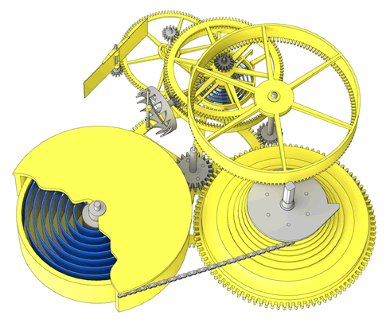
John Harisson
1693-1776
Czwarta wersja chronometru H4, przetestowana w 1761 – w czasie 81 dniowej podróży spóźnił się 5 sekund.
Niedokładność >0.1 s/dzień
Notes:
Harisson samouk . ciesla, zegar musial być odporny na ruch, zmiany temperature, pressure or humidity. Zamiast wahadla, „Grasshoper ascapement”. Poczatkowo Koszt zegara = 1/3 ceny statku. Zegary wahdlowe się nie nadawaly. Kluczowy mechanizm zapadkowy i sprezyna

Slide 7
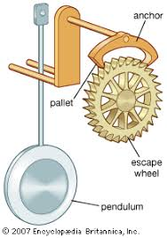
Z czego składa się zegar?
Licznik
oscylacji
Oscylator

Slide 8
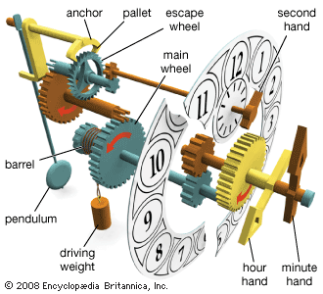
Z czego składa się zegar?
Licznik
oscylacji
Oscylator
Najlepsze zegary mechaniczne: niedokładność 0.01 s/dzień
Notes:
co nam lepsze zegary?

Slide 9
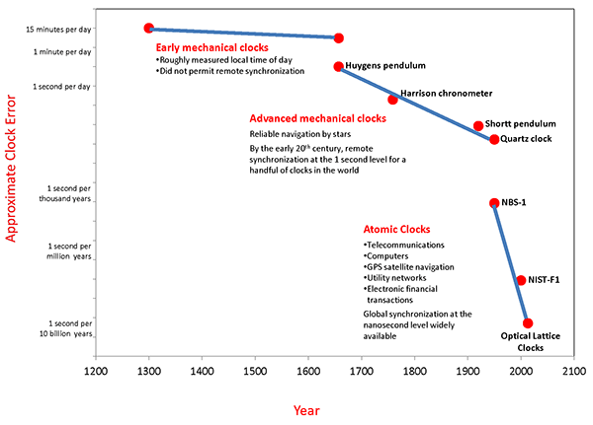
Rozwój cywilizacji a dokładność zegarów

Slide 10
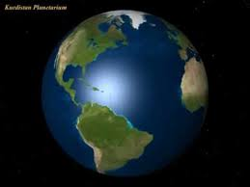
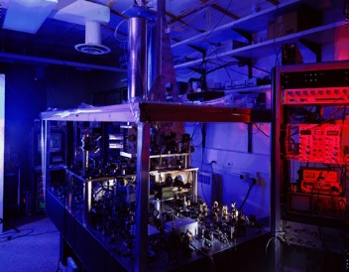
Wzorzec sekundy
Przed rokiem 1956
1s = 1/86400 część dnia słonecznego
Miedzy 1956 a 1967
1s = 1/31,556,925.9747 część roku zwrotnikowego
Po roku 1967
1s = czas 9 192 631 770 oscylacji promieniowania związanego z przejściem nadsubtelnym w atomie ¹³³Cs

Slide 11
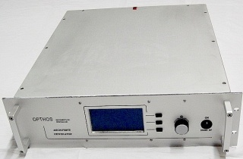
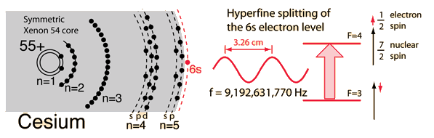
Zegar Atomowy
Licznik
Generator mikrofal
Atom Cezu
Oscylator

Slide 12
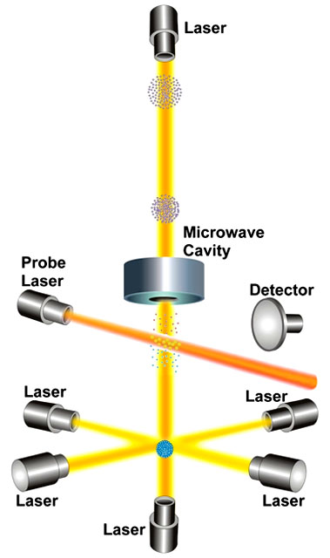


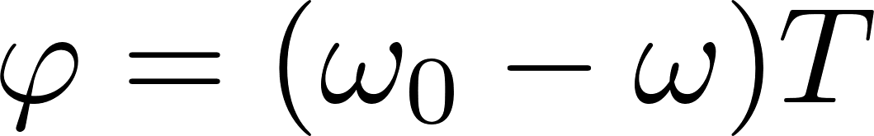

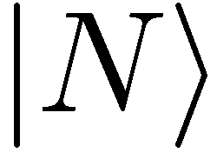

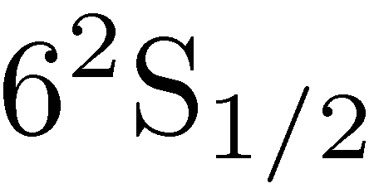
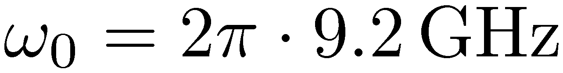
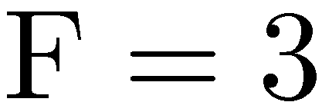
Zegar Cezowy – wzorzec sekundy
Jeśli wszystkie atomy będą na końcu w stanie F=4, to znaczy że ω₀ = ω
W sytuacji, gdy ω₀ ≠ ω część atomów będzie w stanie F=4, część F=3 analogicznie jak w interferometrze
Interferometria Ramseya
Przejście zegarowe
niedokładność 1s/ 30 mln lat

Slide 13
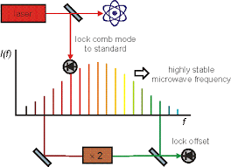
Atomowe zegary optyczne
Przejście optyczne na częstości 10¹⁵Hz zamiast 10⁹Hz dla zegara cezowego

Slide 14
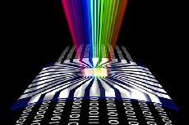
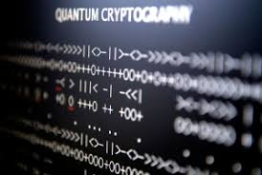
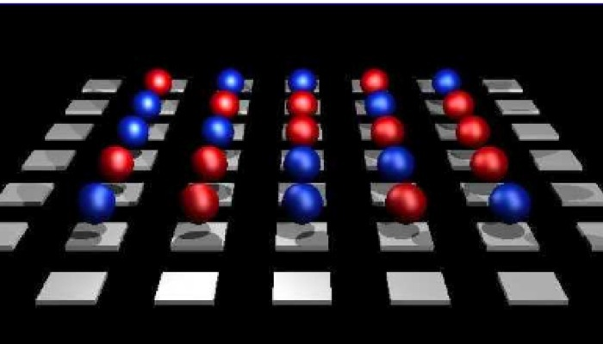
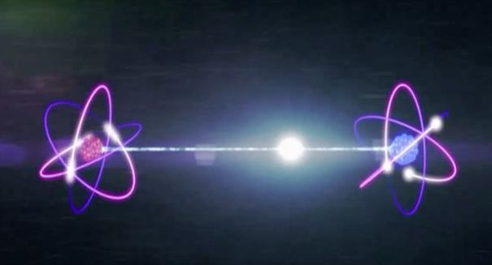
Technologie kwantowe
Komputery kwantowe
Kryptografia kwantowa
Symulatory kwantowe
Teleportacja kwantowa
Coraz większa kontrola nad pojedynczymi atomami
Notes:
Kontrola nad pojedynczymi atomami…., chłodzenie, pulapkowanie unikanie kolizji, przejścia optyczne -> grzebien czestosci…

Slide 15
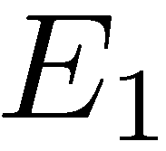



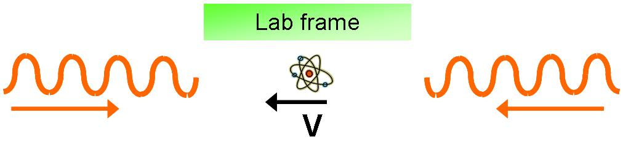
Pułapkowanie i chłodzenie pojedynczych jonów
Stan podstawowy i wzbudzony jonu
Częstotliwość światła laserowego mniejsza niż rezonansowa
Dzięki efektowi Dopplera będzie częsciej pochłaniał fotony z przodu – będzie hamował (T ~ mK)
Notes:
Można schłodzić do 100 mK pozniej lepszymi metodami do kilku mK

Slide 16
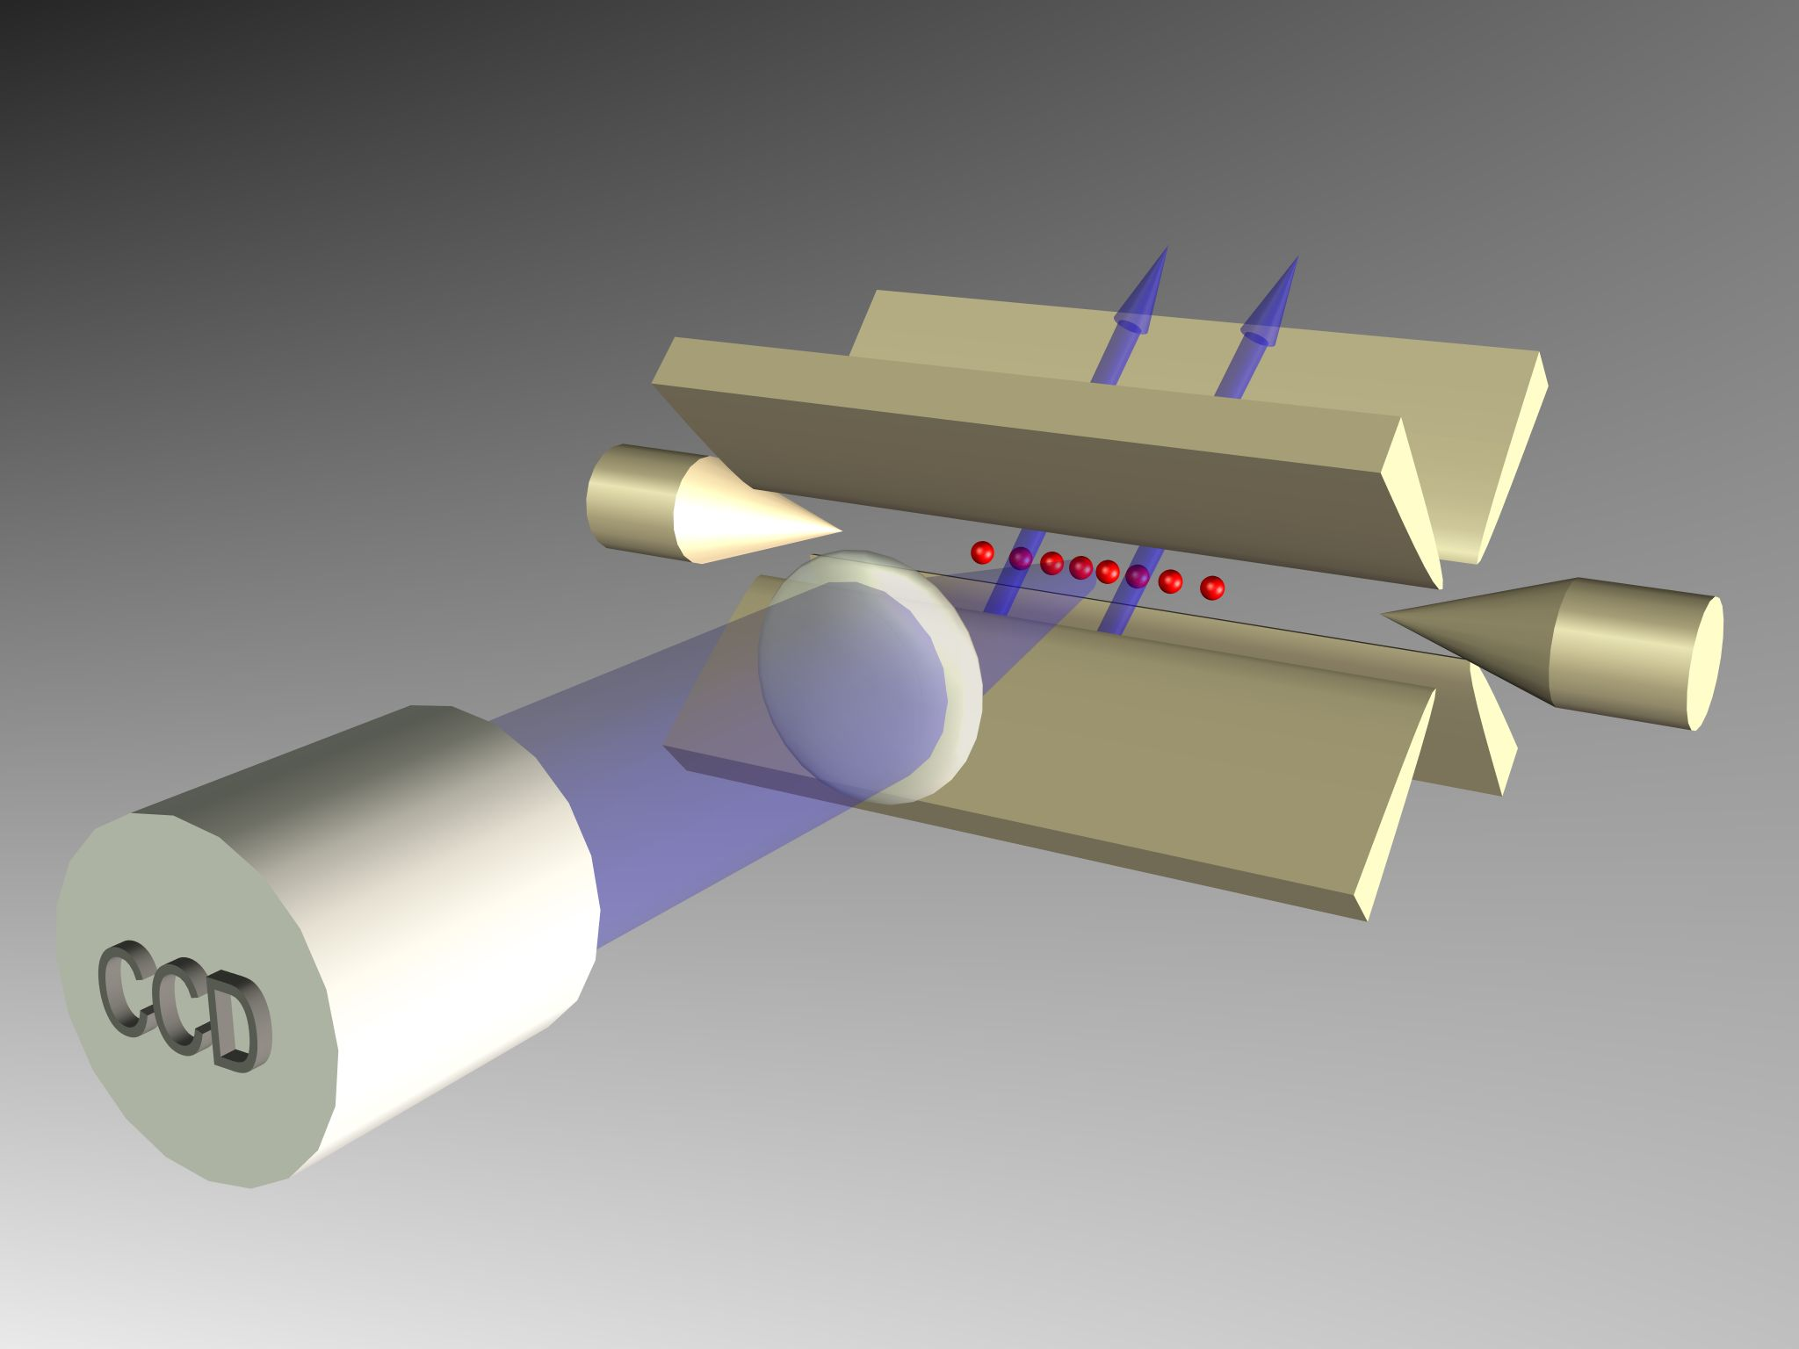
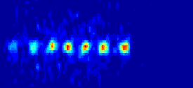
Komputery kwantowe na pojedynczych jonach
drgania jonów skorelowane dzięki odpychaniu elektrostatycznemu
dzięki temu można splątać ich stany wewnętrzne! :

Slide 17
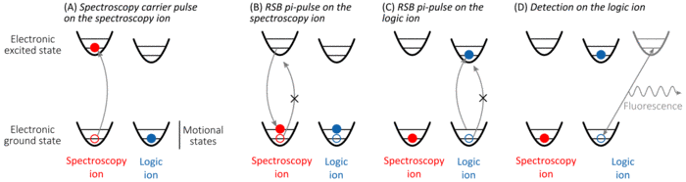


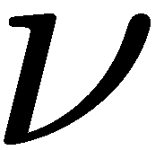
Bramki kwantowe w zastosowaniu do zegarów atomowych
Poziomy wewnętrzne jonu
poziomy związane z ruchem w pułapce
Notes:
Jony które maja dobre przejsce zegarowe nie koniecznie sa latwe do odczytu… - przeniesienie stanu na inny jon latwy do odczytu…

Slide 18
Bramki kwantowe w zastosowaniu do zegarów atomowych
jon zegarowy
„jon logiczny”
Notes:
Np. Aluminium + Beryl

Slide 19
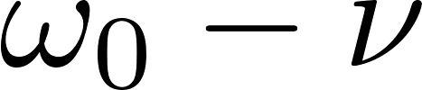
Bramki kwantowe w zastosowaniu do zegarów atomowych
impuls na jonie zegarowym
o czestotliwości
jon zegarowy
„jon logiczny”
Notes:
Np. Aluminium + Beryl

Slide 20
Bramki kwantowe w zastosowaniu do zegarów atomowych
impuls na jonie logicznym
o częstotliwości
Notes:
Np. Aluminium + Beryl

Slide 21
Bramki kwantowe w zastosowaniu do zegarów atomowych
Przenieśliśmy stan jonu zegarowego na stan jonu logicznego, który jest łatwiej zmierzyć!
Detekcja stanu jonu
logicznego
Niepewność najlepszych zegarów na pojedynczych jonach: 1s/3 mld lat
Notes:
Np. Aluminium + Beryl, dokladnosc jakby zmierzy odleglosc ziemia slonce z dokladnoscia 1/100 średnicy wlosa

Slide 22
Sieci optyczne
Atomy izolowane podobnie jak w pułapkach jonowych ale większa statystka w pomiarach
Niepewność najlepszych zegarów na sieciach optycznych: 1s/30 mld lat

Slide 23
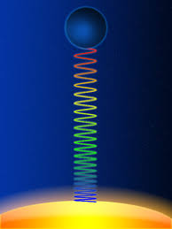
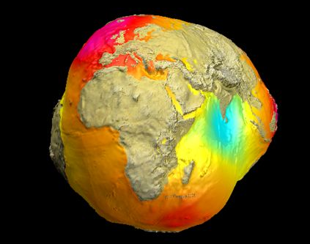
Zastosowanie: geodezja relatywistyczna
Dokładność zegara 10⁻¹⁸ wystarcza do rozpoznawania zmian pola grawitacyjnego na odległościach rzędu 1 cm
Upływ czasu zależny od siły pola grawitacynjego

Slide 24
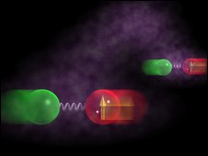
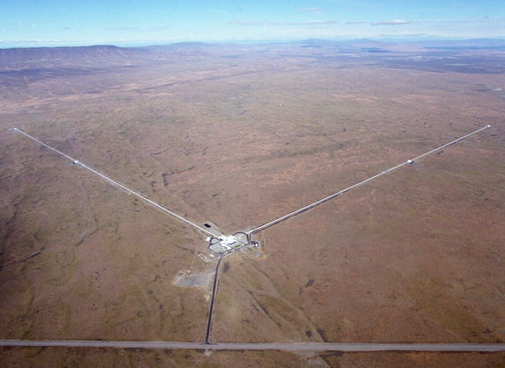
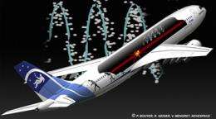
Kwantowa metrologia
Użycie splątanych stanów atomów do zwiększenia stabilności zegarów
Użycie stanów ściśniętych świtała do zwiększenia czułości detektorów fal grawitacjynych
……
Akcelerometry oparte o interferencję atomową

